Slide 1
Notes:
2019.1.11报告，P6
仿真中ReadTree1CLK有效后在WrtClk的下降沿完成DataBk1[7:0]的复位，实际上周扬的Cache_Bank是异步RESET（高电平有效）

Slide 2
Notes:
2019.1.11报告，P9
Q1：如果只写入1个20-bit的数据，那么读出3个8-bit的数据后，FIFO显示empty，但此时byte指针指向byte3。下一次写入后，是否从byte3开始读？
再推广一下，所有的奇数个20-bit数据，都会遇到类似问题。
Q2：如果凑够偶数个20-bit数据，那么需要FPGA里面有相应的记录，能够查询每个FIFO里面还有多少个数据。

Slide 3
Notes:
2019.1.11报告，P10
Q1：Full的assert和Empty的de-assert都必须WrtEn/ReadEn有效，这样导致的后果是Full assert的时候，必然有一个数据因为写不进去而丢失；而为了检查Empty是否已经de-assert必须做一次读不出数据的读操作。
能否修改成：
最后一个20-bit byte空间写入完成的同时，full assert；满了以后，WrtClk时钟阈看到第一个读操作就full de-assert。
最后一个8-bit byte读出完成的同时，empty assert；空了以后，ReadClk时钟阈看到第一个写操作就empty de-assert.
Q2：ReadEn有效后，是5个ReadClk上升沿吗？
第一个上升沿之后，Empty变低，这之后才能够开始读操作。
第2/3个上升沿之后，“ff”*2输出。
第4个上升沿之后，“5f”输出，读地址+1。
第5个上升沿之后，应该输出“55”；如果这不是上升沿，应该保持“5f”，此处为0的原因是将输出寄存器清零了吗？

Slide 4
Notes:
2019.1.11报告，P11
Q1: “每次inquiry为2’b10时”，应为“每次inquiry为2’b01时”？
持续5个Period是为了保证将一个20-bit的byte读完整吗？

Slide 5
Notes:
2019.1.11报告，P12
Q1:在ReadEn和inter_en都为低（无效）的情况下，为什么FIFO1/2/3/4_input不断变化？
这两个信号相与，然后才会产生FIFO_readen[3:0]，从而启动FIFO读操作。换句话说，FIFO_readen[3:0]为0的情况下，不应该有任何FIFO读出数据的变化。
另外，FIFO_status的定义是高4位空，低4位满，其快速变化的原因是什么？

Slide 6
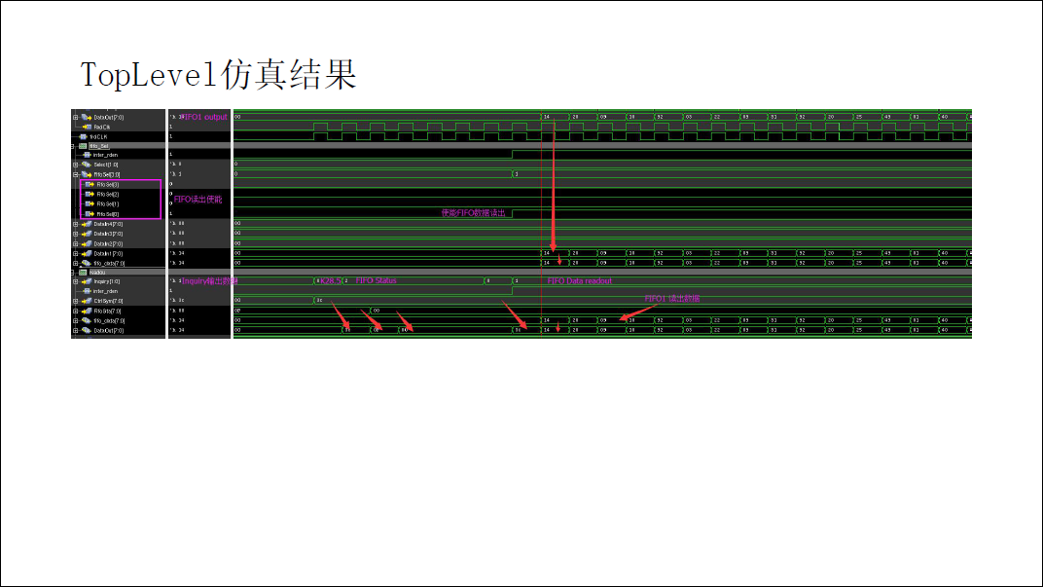
Notes:
2019.1.11报告，P15
Q1：FIFO_Status在这个仿真结果里面是延迟一个时钟的，而在P12的仿真结果里面是没有延迟的。
以哪个为准？

Slide 7
Notes:
2019.1.25报告，P6
Q1：RowCLK不仅应该与fwrCLK同源，而且必须是8倍的时钟周期（192ns）。如果不是整数倍，那么就会有多种相位关系；如果多余8倍，那么会浪费读出时间。
此处的约束能否表达为：RowCLK_192ns上升沿之后，Valid必须在24ns之内有效（因为第一个PEReadTreeCLK一定会在24ns之内到达）；RowCLK_192ns的第二个上升沿之前，第8个PEReadTreeCLK的下降沿必须完成（因为必须完成最后一个“段”的reset操作）。即：T1+T2 < T1+T3 < 12ns

Slide 8
Notes:
2019.1.25报告，P8
Q1：7ns的INPUT Port Delay是否为了给FPGA输出提供足够多的delay预算？

Slide 9
Notes:
2019.1.25报告，P9
Q1：7ns的Output Port Delay是否为了给FPGA输入提供足够多的delay预算？
Q2：Valid[1:4]是否由VALIDE_BANK1/2/3/4[7:0]相“或”然后寄存产生的？如果是的话，那么该信号表示刚才写了一个数据到FIFO，对不对？

